Slide 1
Catalogue
POGO PIN

Slide 2
外径 Φ0.18mm

Slide 3
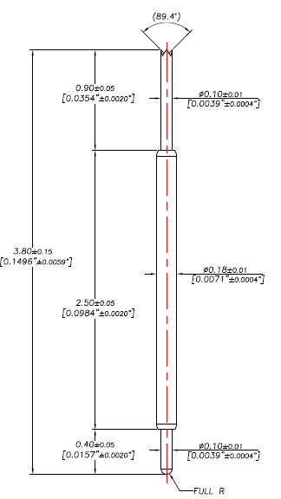
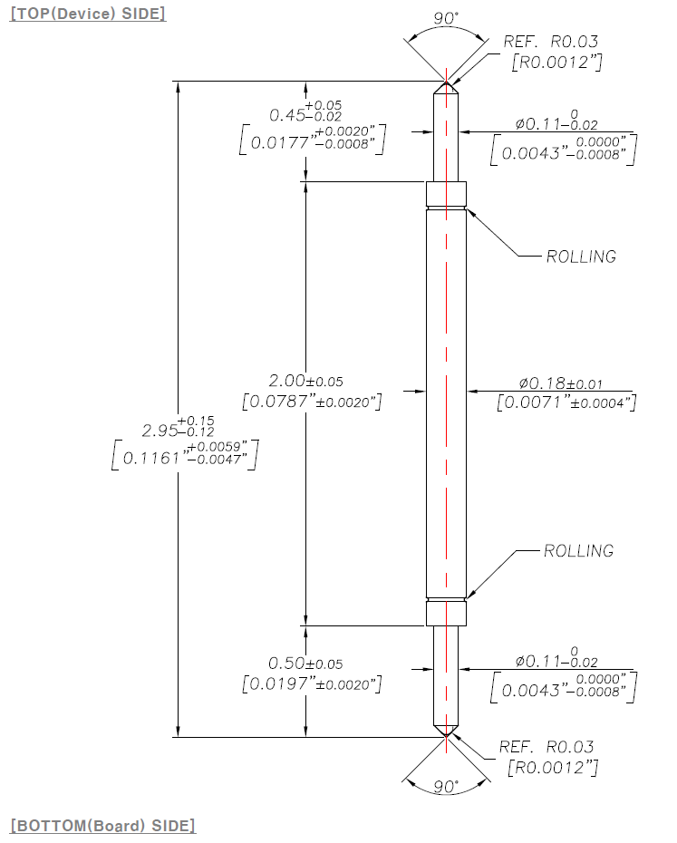
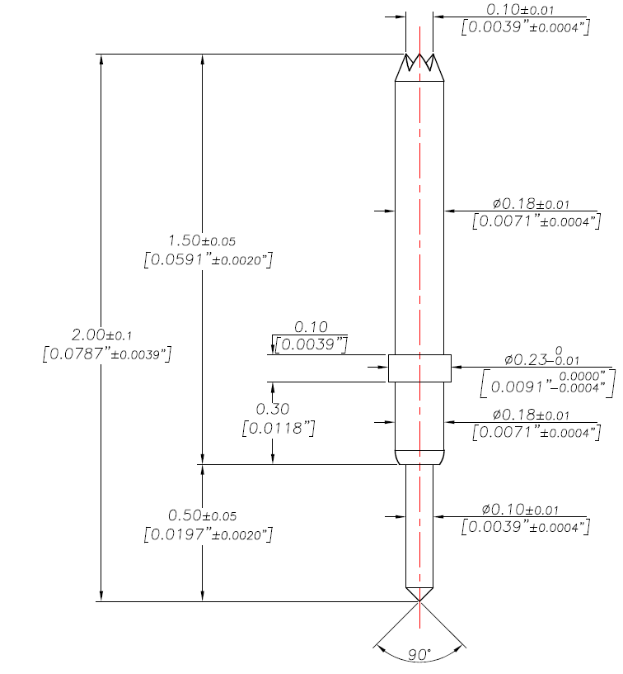
Model : 018D-038MR-FA
Model : 018D-0295A2-P
Model : 018S-020AMA-P
□ 材料与表面处理
上针杆：硬化钢 / 镀金
下针杆：硬化铍铜 / 镀金
针管：Ni-Au 合金 / 镀金
弹簧：琴钢丝 / 镀金
□ 弹簧力 (±3.0g)
初始行程：2.4g
推荐行程：10.3g @ 0.5mm
全行程：11.9g @ 0.6mm
□ 定位精度
±0.05mm
□ 材料与表面处理
上针杆：钯合金 / 无镀层
下针杆：硬化铍铜 / 镀金
针管：Ni-Au 合金 / 镀金
弹簧：琴钢丝 / 镀金
□ 弹簧力 (±20%)
初始行程：4.0g
推荐行程：10.0g @ 0.35mm
全行程：12.0g @ 0.45mm
□ 定位精度
±0.05mm
□ 材料与表面处理
针管（上端子）：钯合金 / 无镀层
下针杆：硬化铍铜 / 镀金
弹簧：琴钢丝 / 镀金
□ 弹簧力 (±3.0g)
初始行程：3.0g
推荐行程：8.0g @ 0.25mm
全行程：10.0g @ 0.35mm
□ 定位精度
±0.05mm

Slide 4
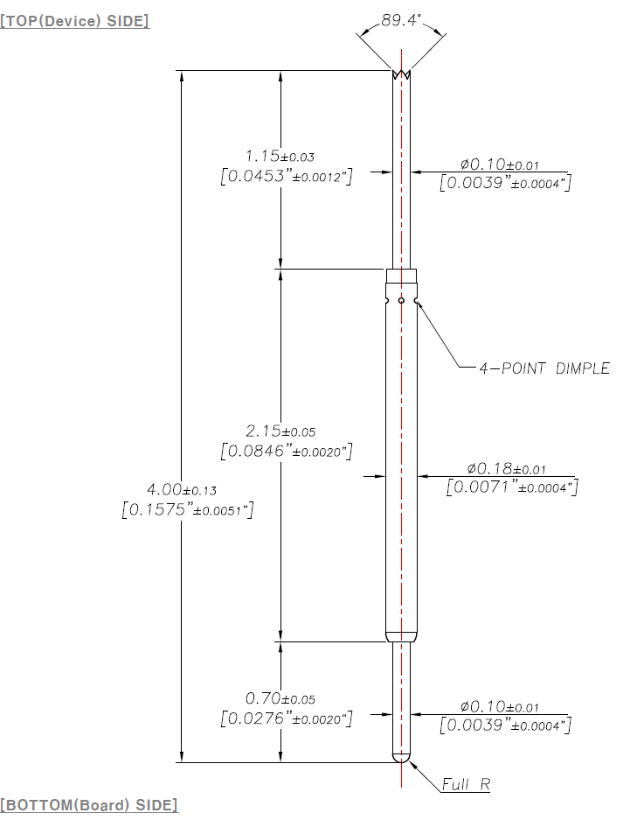
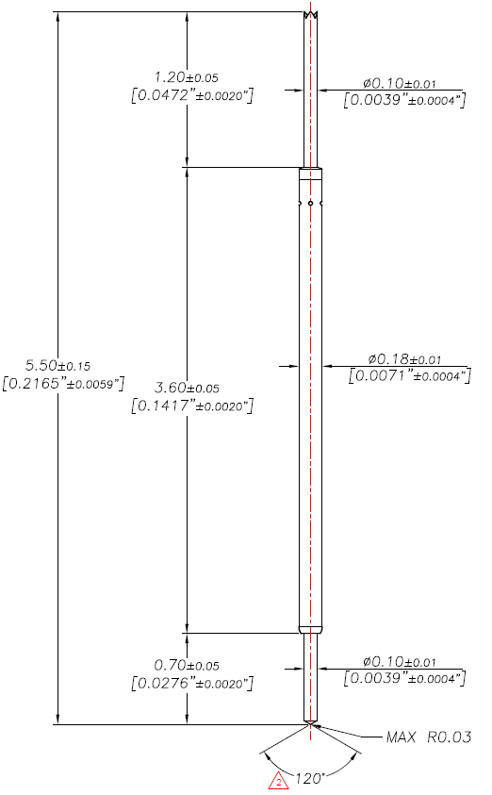
Model : 018S-040MR-FA
Model : 018S-055MAR
□ 材料与表面处理
上端子：硬化钢 / 镀金
下针杆：硬化铍铜 / 镀金
针管：Ni-Au 合金 / 镀金
弹簧：琴钢丝 / 镀金
□ 弹簧力 (±3.0g)
初始行程：2.4g
推荐行程：8.8g @ 0.50mm
全行程：10.1g @ 0.60mm
□ 定位精度
±0.05mm
□ 材料与表面处理
上端子：硬化铍铜 / 镀金
下针杆：硬化铍铜 / 镀金
针管：Ni-Au 合金 / 镀金
弹簧：琴钢丝 / 镀金
□ 弹簧力 (±20%)
初始行程：5.8g
推荐行程：13.9g @ 0.5mm
全行程：17.2g @ 0.7mm
□ 定位精度
±0.05mm

Slide 5
序号 | 品名 | 规格 | 数量(MOQ) | 单价(USD) | 金额(USD)
1 | POGO PIN | 018D-038MR-FA | 1,000 | 2.8 | 2,800
2 | POGO PIN | 018D-0295A2-P | 1,000 | 2.8 | 2,800
3 | POGO PIN | 018S-020AMA-P | 1,000 | 2.8 | 2,800
4 | POGO PIN | 018S-040MR-FA | 1,000 | 2.8 | 2,800
5 | POGO PIN | 018S-055MAR | 1,000 | 2.8 | 2,800

Slide 6
外径 Φ0.11mm

Slide 7
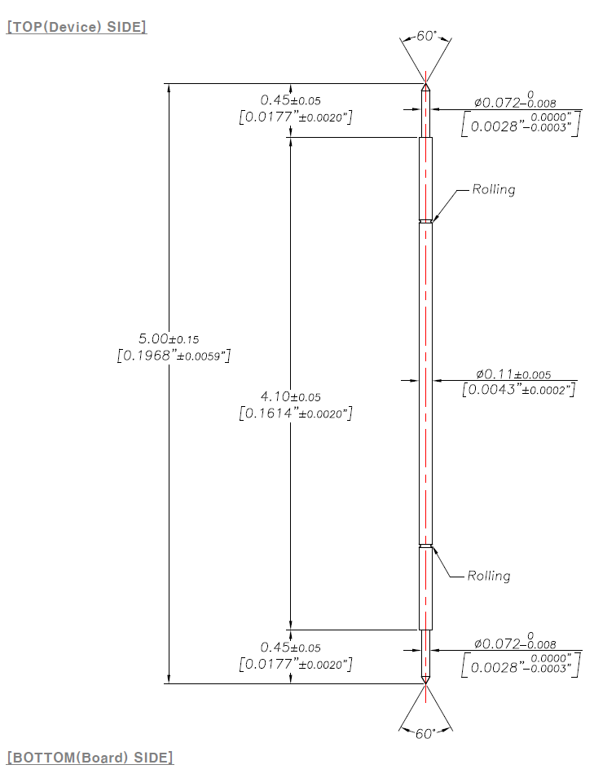
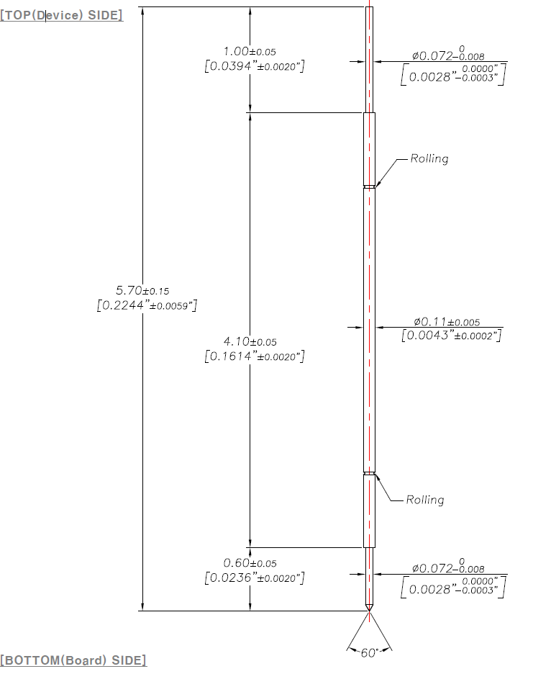
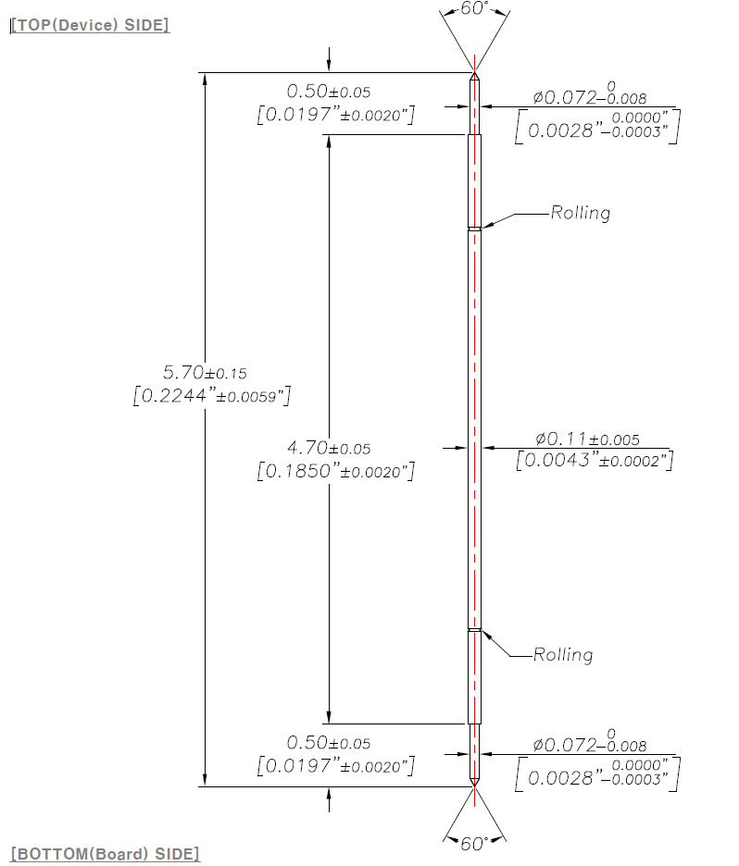
Model : 011D-050A2-P
Model : 011D-057FA-P
Model : 011D-057A2-P
□ 材料与表面处理
上针杆：钯合金 / 无镀层
下针杆：钯合金 / 无镀层
针管：Ni-Au 合金 / 镀金
弹簧：琴钢丝 / 镀金
□ 弹簧力 (±1.5g)
初始行程：1.1g
推荐行程：3.4g @ 0.6mm
全行程：3.9g @ 0.75mm
□ 定位精度
±0.03mm
□ 材料与表面处理
上针杆：钯合金 / 无镀层
下针杆：钯合金 / 无镀层
针管：Ni-Au 合金 / 镀金
弹簧：琴钢丝 / 镀金
□ 弹簧力 (±1.5g)
初始行程：1.1g
推荐行程：3.4g @ 0.6mm
全行程：3.9g @ 0.75mm
□ 定位精度
±0.03mm
□ 材料与表面处理
上针杆：钯合金 / 无镀层
下针杆：钯合金 / 无镀层
针管：Ni-Au 合金 / 镀金
弹簧：琴钢丝 / 镀金
□ 弹簧力 (±1.5g)
初始行程：1.3g
推荐行程：3.8g @ 0.6mm
全行程：4.6g @ 0.8mm
□ 定位精度
±0.03mm

Slide 8
序号 | 品名 | 规格 | 数量(MOQ) | 单价(USD) | 金额(USD)
1 | POGO PIN | 011D-050A2-P | 1,000 | 12.9 | 12,900
2 | POGO PIN | 011D-057A2-P | 1,000 | 12.9 | 12,900
3 | POGO PIN | 011D-057FA-P | 1,000 | 12.9 | 12,900

